Slide 1
Ο ρόλος του Φυσικού Ιατρικής στην Ακτινοθεραπευτική Ογκολογία
Δημήτρης Ανδρεόπουλος
Ακτινοθεραπευτής Ογκολόγος

Slide 2
Ιατρική Φυσική
Η Ιατρική Φυσική (Ακτινοφυσική) είναι η θεσμοθετημένη επαγγελματική εξειδίκευση για τους πτυχιούχους Φυσικούς στο χώρο της Υγείας.
Καθορίζεται από Διεθνή Βασικά Πρότυπα Ασφάλειας καθώς και την εκάστοτε Εθνική Νομοθεσία.

Slide 3
Νομοθεσίες
Ο περί Προστασίας από Ιονίζουσες Ακτινοβολίες Νόμος του 2002
115(Ι)/2002
Ο περί Εγγραφής Φυσικών Ιατρικής
Νόμος του 2008
33(I)/2008
Ο περί Προστασίας από Ιονίζουσες Ακτινοβολίες και Πυρηνικής Ασφάλειας
Τροποιητικός Νόμος του 2011
127(Ι)/2011

Slide 4
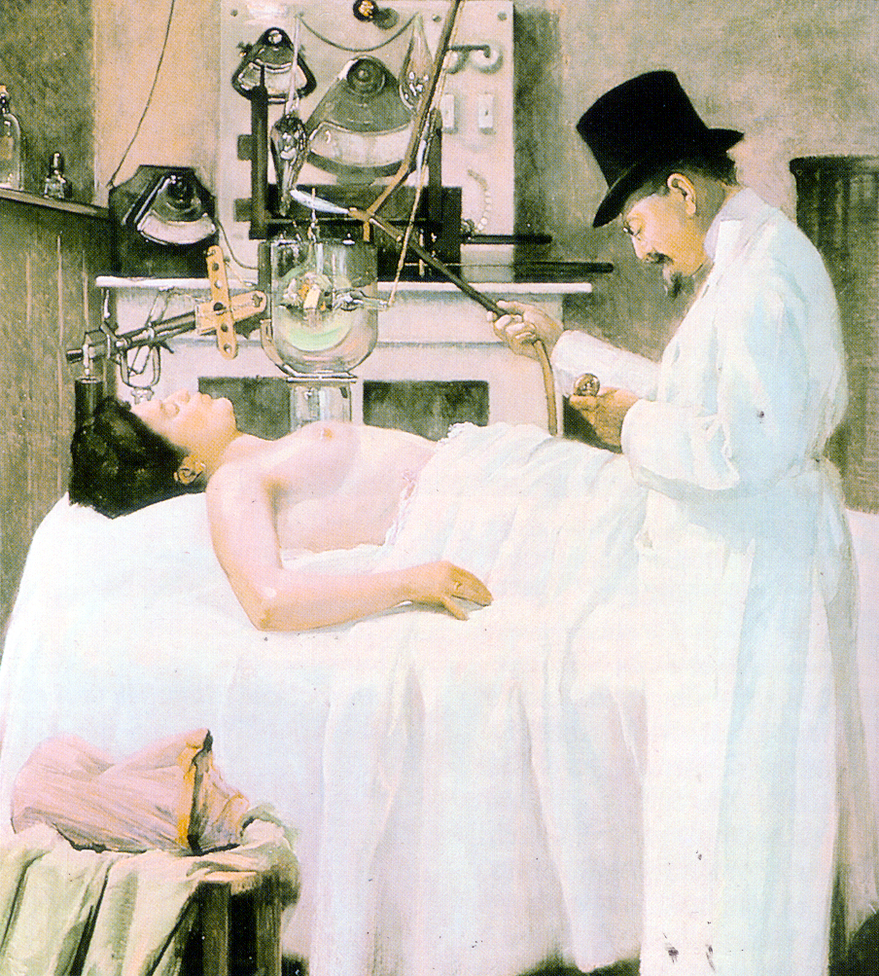
Ακτινοθεραπεία
Η αλματώδης ανάπτυξη της τεχνολογίας των ακτινοθεραπευτικών μηχανημάτων και τεχνικών, αναμφισβήτητα έχουν κατατάξει τη χρήση των ακτινοβολιών σε ένα από τα σημαντικότερα και ουσιαστικότερα στάδια της θεραπευτικής προσέγγισης των νεοπλασιών και άλλων νόσων.

Slide 5
Ευρωπαϊκή Ένωση- Έκθεση Επιτροπής Υγείας
Το 45% των συμπαγών όγκων μπορούν να αποθεραπευτούν πλήρως
Ακτινοθεραπεία
27 %
Χειρουργική
49 %
13 %
11 %
Χημειοθεραπεία
Ποσοστιαία αναλογία της συμβολής των τριών κύριων θεραπευτικών μεθόδων

Slide 6
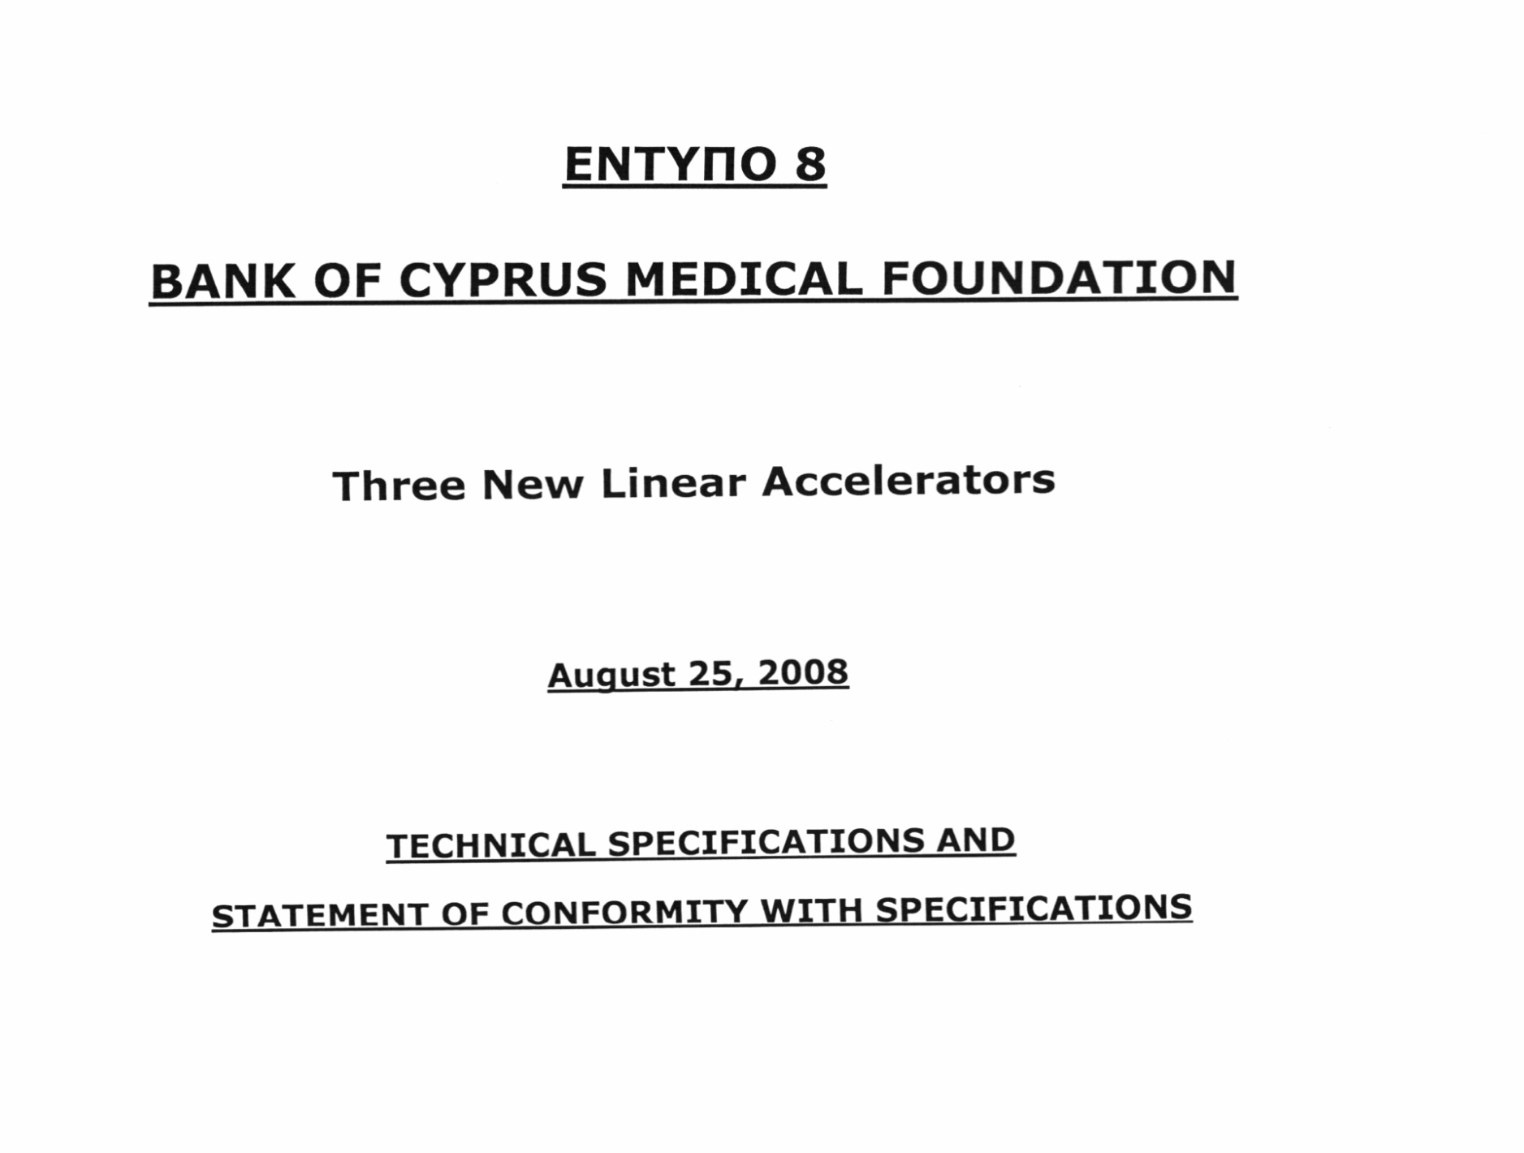
Αρμοδιότητες Φυσικών Ιατρικής
Προδιαγραφές Εξοπλισμού
Αξιολόγηση Προσφορών
Διαχείριση Συμβολαίων Συντήρησης

Slide 7
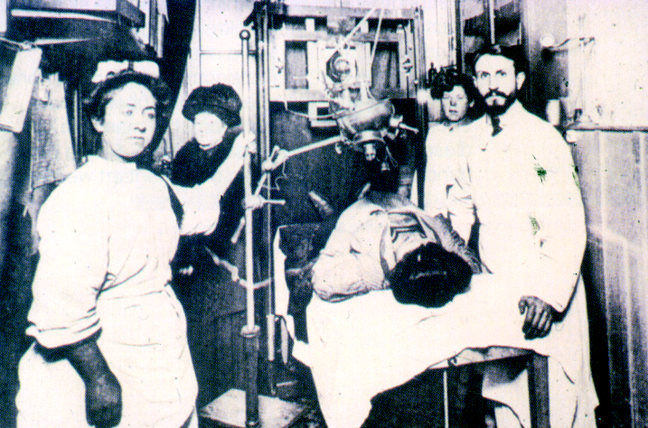
Αρμοδιότητες Φυσικών Ιατρικής Ακτινοπροστασία
Η απασχόληση των Φυσικών Ιατρικής στα Ακτινοθεραπευτικά Κέντρα ως υπευθύνων ακτινοπροστασίας προβλέπεται ως υποχρεωτική για την αδειοδότηση τους από τους Κανονισμούς Ακτινοπροστασίας.

Slide 8
Αρμοδιότητες Φυσικών Ιατρικής Ακτινοπροστασία
Η διασφάλιση της υγείας των εργαζομένων, των ασθενών καθώς και του κοινού πληθυσμού από την χρήση των ιονίζουσων ακτινοβολιών, αναμφισβήτητα αποτελεί αναπόσπαστο μέρος ενός προγράμματος διασφάλισης ποιότητας κάθε ακτινοθεραπευτικού τμήματος μέσω της εφαρμογής των διεθνών κανόνων Ακτινοπροστασίας.

Slide 9
Αρμοδιότητες Φυσικών Ιατρικής Διασφάλιση Ποιότητας (Quality Assurance) Έλεγχοs Ποιότητας (Quality Control)
Η εξασφάλιση της αξιοπιστίας και της ακρίβειας των παρεχόμενων πληροφοριών από τα ακτινοθεραπευτικά τμήματα, απαιτεί την ανάπτυξη προγραμμάτων Διασφάλισης Ποιότητας και Ελέγχου Ποιότητας όλων των ακτινοθεραπευτικών συστημάτων.

Slide 10
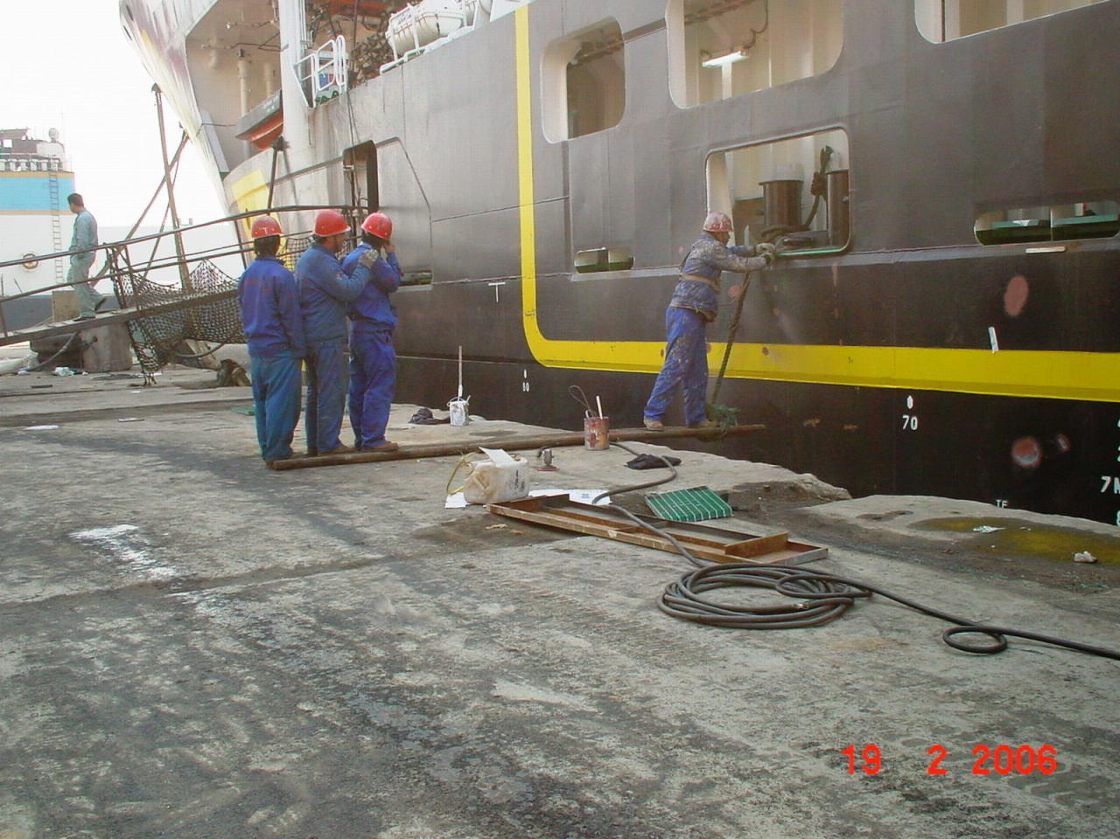
Αρμοδιότητες Φυσικών Ιατρικής Διασφάλιση Ποιότητας (Quality Assurance) Έλεγχοs Ποιότητας (Quality Control)
« The simplest form of quality control is a multidisciplinary approach, which should be used early, in every case, and if necessary, repeatedly »
Obrist S. et al. (1997)

Slide 11
Διασφάλιση Ποιότητας (Quality Assurance)
Όλες οι προγραμματισμένες και συστηματικές ενέργειες οι οποίες θεωρούνται αναγκαίες για να δώσουν την δέουσα εμπιστοσύνη, ότι ένα προϊόν ή υπηρεσία ικανοποιούν τις προδιαγραφές για ποιότητα.

Slide 12
Έλεγχος Ποιότητας (Quality Control)
Οι συντονιστικές διαδικασίες μέσα από τις οποίες η συγκεκριμένη ποιοτική απόδοση μετριέται σε σύγκριση με υπάρχοντα αποδεκτά κριτήρια.
Εφαρμογή αναγκαίων ενεργειών για την διατήρηση ή επανάκτηση σύγκλησης με τα κοινώς αποδεκτά.

Slide 13
Ποιοτική Επιθεώρηση (Quality Audit)
Συστηματική και ανεξάρτητη επιθεώρηση των συστημάτων έλεγχου ποιότητας, για να καθορισθεί κατά πόσον το σύστημα εφαρμόζεται αποτελεσματικά και εάν οι δραστηριότητες και τα αποτελέσματα του παράγουν τον ζητούμενο τελικό στόχο και συμμορφώνονται με προκαθορισμένα ποιοτικά δεδομένα.

Slide 14
Ποιοτικά Κριτήρια
Quality Standards
Quality System
Quality Management
Κριτήριο ή ομάδα κριτηρίων με βάση τα οποία αξιολογείται η ποιότητα οποιασδήποτε ενέργειας ή πράξης.
Η οργανωτική δομή, υποχρεώσεις, διαδικασίες, πράξεις και πηγές για την εφαρμογή της ποιοτικής ασφάλισης.
Η διαχείριση του συστήματος ποιότητας

Slide 15
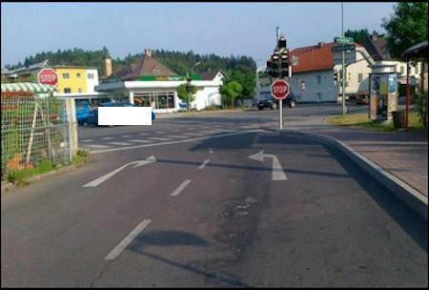
Έλεγχος Ποιότητας Εξυπηρέτηση
Προφυλάσσει από συστηματικά λάθη
Μειώνει την συχνότητα και σοβαρότητα των τυχαίων λαθών
« Ανθρώπινα και τεχνικά λάθη μπορεί να είναι συστηματικά ή τυχαία »

Slide 16
Αρμοδιότητες Φυσικών Ιατρικής Δοκιμή Μηχανημάτων (Commissioning)
Μηχανικές και Γεωμετρικές Παράμετροι
Δοσιμετρική απόδοση
Συστήματα ασφάλειας
Αλυσίδα απεικόνισης

Slide 17
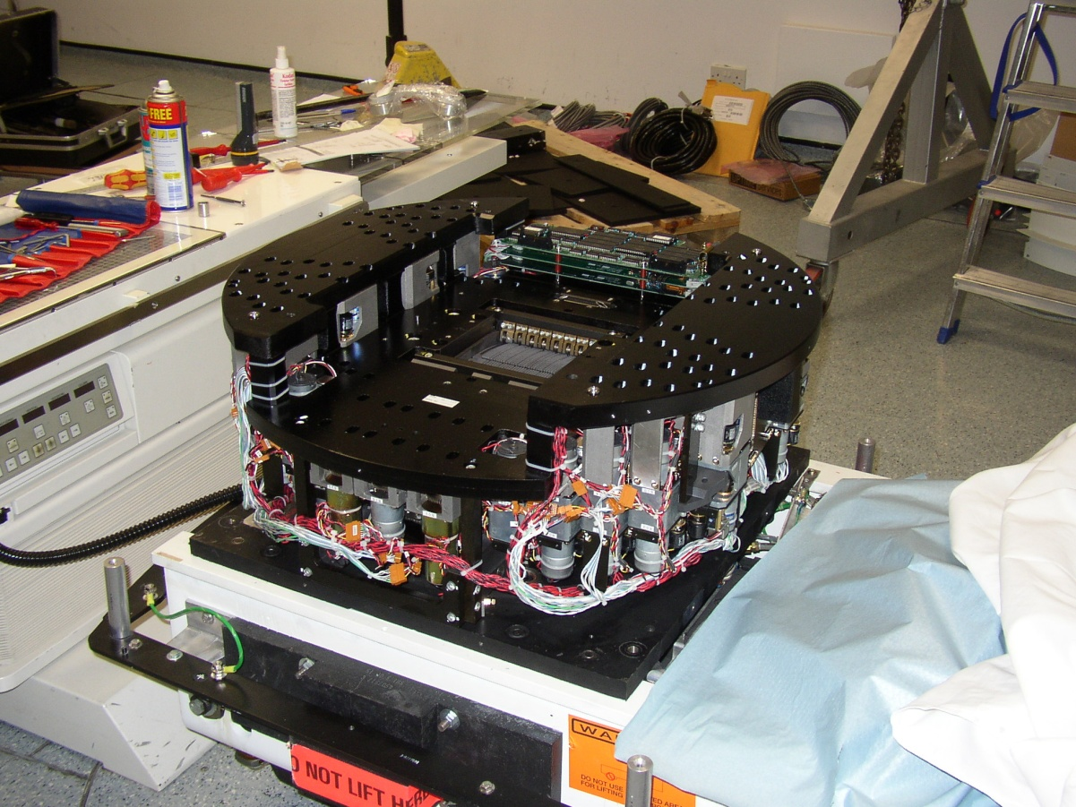
Αρμοδιότητες Φυσικών Ιατρικής Δοκιμή Μηχανημάτων (Commissioning)

Slide 18
Αρμοδιότητες Φυσικών Ιατρικής Δοκιμή Μηχανημάτων (Commissioning)

Slide 19
Αρμοδιότητες Φυσικών Ιατρικής Βαθμονόμηση Μηχανημάτων (Calibration)
Η περιοδική μέτρηση των παραμέτρων λειτουργίας κάθε ακτινοθεραπευτικού μηχανήματος που έχει εγκατασταθεί και χρησιμοποιείται, αποσκοπεί στην διαπίστωση και την εξασφάλιση της αξιόπιστης και συνεχούς καλής λειτουργίας του και καταγραφής ακτινοβολίας σύμφωνα με τις τεχνικές προδιαγραφές των κατασκευαστών τους, αλλά και εντός των ορίων που καθορίζονται από διεθνή πρωτόκολλα και κανονισμούς.

Slide 20
Αρμοδιότητες Φυσικών Ιατρικής
Σχεδιασμός Πλάνων Ακτινοθεραπείας

Slide 21
Pablo Picasso ‚The woman with a flower‘, 1936

Slide 22
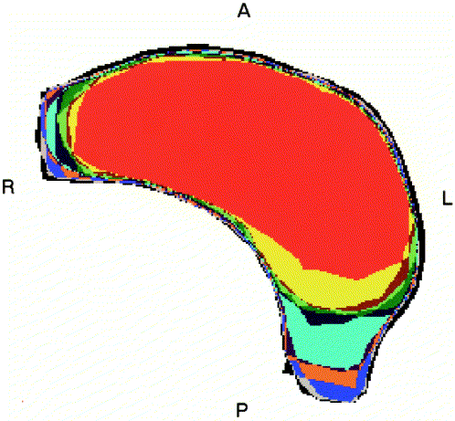
Ανομοιογένεια στον καθορισμό του Όγκου Στόχου
42 mm
Hurkmans et al., 2001

Slide 23
Αρμοδιότητες Φυσικών Ιατρικής
Σχεδιασμός Πλάνων Ακτινοθεραπείας
Έλεγχος Φακέλων (chart checking)
Επιβεβαίωση με in vivo και in vitro δοσιμετρία

Slide 24
Υποχρεώσεις Φυσικών Ιατρικής
Διαπίστωση ειδικότητας
Εξειδίκευση
Συνεχιζόμενη Εκπαίδευση
Συνεργασία

